Slide 1
Муромский институт (филиал)
федерального государственного бюджетного образовательного учреждения
высшего профессионального образования
«Владимирский государственный университет
имени Александра Григорьевича и Николая Григорьевича Столетовых»
(МИ (филиал) ВлГУ)
КУРСОВАЯ РАБОТА
По дисциплине: «Разработка приложений для мобильных операционных систем» на тему:
«Музыкальный сервис»
Руководитель: Колпаков А.А
Выполнил: Маресев С. А.
Муром, 2024 г.

Slide 2
Android Studio
Была использована в качестве средства разработки базы данных
В данной курсовой работе необходимо было спроектировать мобильное приложение музыкального сервиса.
KOTLIN
Язык разработки

Slide 3
ВВЕДЕНИЕ
Предлагаемая тема курсового проекта – «Музыкальный сервис» – достаточно актуальна и требует разработки и внедрения современного инструментария для эффективной организации работы всех поставленных задач.
С развитием технологий взаимодействие с музыкой становится не только пассивным, но и активным процессом, включающим создание плейлистов, обмен мнениями и обсуждения различных произведений.

Slide 4
1 АНАЛИЗ ТЕХНИЧЕСКОГО ЗАДАНИЯ
В данной курсовой работе поставлена задача создания музыкального сервиса.
Для разработки такой системы необходимы бекенд, который взаимодействует с базой данных и среда разработки для создания интерфейса и функций по работе с Rest API.
Проектируемый продукт будет использоваться организацией, для возможного общения пользователей по поводу музыкальных композиций.

Slide 5
ОПИСАНИЕ ПРЕДМЕТНОЙ ОБЛАСТИ
Просмотры сведений об пользователях, музыкальных композициях и комментариях.
Приложение будет отображать любимую музыку пользователя.
Пользователь должен иметь возможность зарегистрироваться и авторизоваться в приложении, для дальнейшего формирования плейлиста и комментов.

Slide 6
РАЗРАБОТКА МОДЕЛЕЙ ДАННЫX
2.1 Разработка концептуальной модели данных
2.2 Разработка логической и физической модели данных

Slide 7
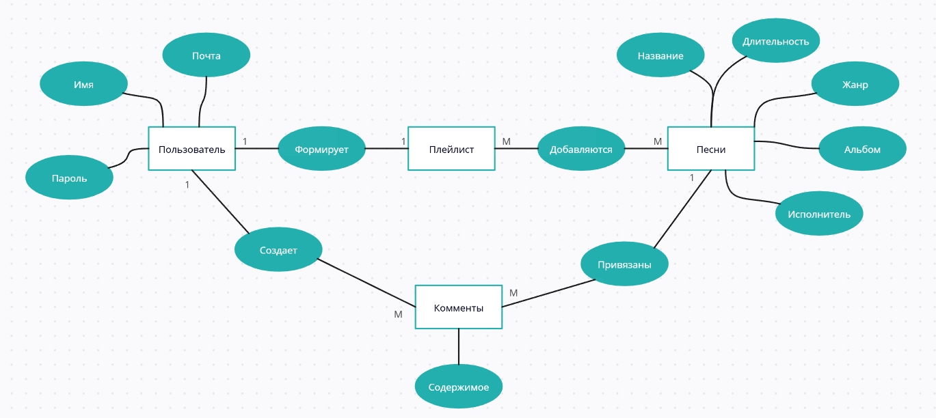
2.1 Разработка
концептуальной модели данных

Slide 8
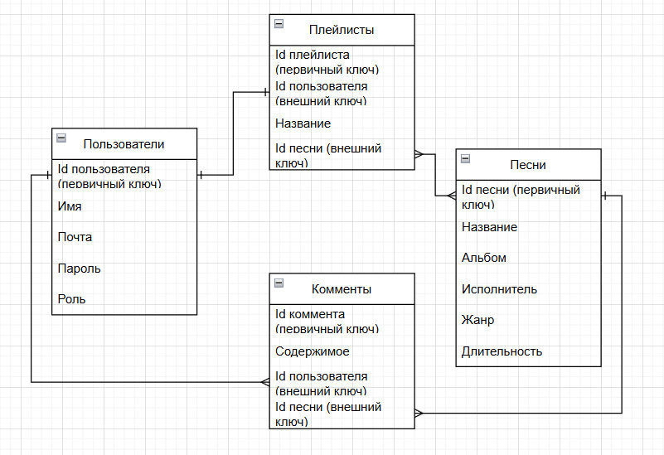
2.2 Разработка логической и физической модели данных
ЛОГИЧЕСКАЯ
МОДЕЛЬ ДАННЫХ

Slide 9
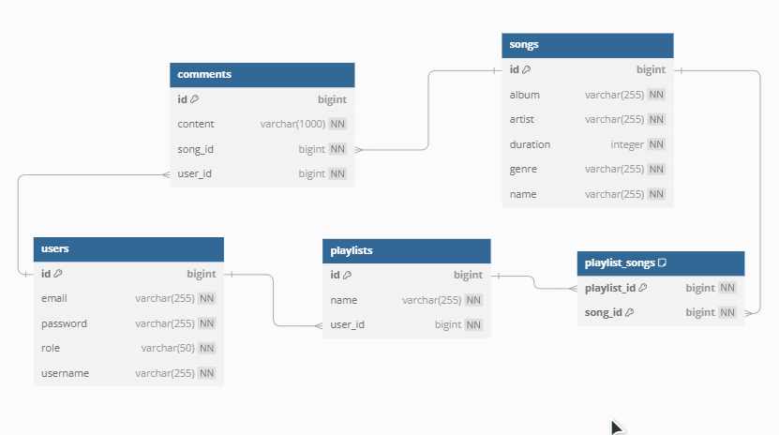
2.2 Разработка логической и физической модели данных
ФИЗИЧЕСКАЯ
МОДЕЛЬ ДАННЫХ

Slide 10
Разработка алгоритмов
Регистрация и авторизация:
fun signUp(request: SignUpRequest, callback: (JwtAuthenticationResponse?) -> Unit) {
authApi.signUp(request).enqueue(object : Callback<JwtAuthenticationResponse> {
override fun onResponse(call: Call<JwtAuthenticationResponse>, response: Response<JwtAuthenticationResponse>) {
if (response.isSuccessful) {
callback
callback(response.body())
} else {
Log.e("AuthRepository", "Ошибка регистрации: ${response.code()} - ${response.message()}")
callback(null) // Передаем null в случае ошибки
}
}
override fun onFailure(call: Call<JwtAuthenticationResponse>, t: Throwable) {
// Логирование ошибки при запросе
Log.e("AuthRepository", "Ошибка сети: ${t.message}")
callback(null) // Передаем null при сетевой ошибке
}
})
}

Slide 11
Руководство программиста
Основные компоненты приложения
API
обеспечивает доступ к удалённым API для выполнения операций
DATA
предназначен для хранения данных, которые используются в приложении
FRAGMENTS
отвечает за представление (UI) и взаимодействие с пользователем
REPO
отвечает за логику работы с данными, слой архитектуры, который управляет данными
UTILS
служит для хранения вспомогательных классов и функций
Приложение включает в себя работу с Rest Api, аутентификацию и регистрацию пользователей, а также функциональность для работы с комментариями и плейлистами. Руководство охватывает основные моменты работы с каждым компонентом приложения, начиная с взаимодействия с сервером и заканчивая обработкой пользовательского интерфейса.

Slide 12
Руководство пользователя
Навигация после входа
Интерфейс приложения меняется в зависимости от роли пользователя.
2. Возможные представления
Админ
Вкладки пользователи и админ.
Модератор
Вкладки песни, пользователи и модератор.
Пользователь
Вкладки профиля и песен.
Стартовая страница (Страница входа)
Поле для ввода логина
введите ваш логин для входа в систему.
Поле для ввода пароля
введите ваш пароль.
Кнопка «Войти»
после ввода логина и пароля, нажмите эту кнопку, чтобы войти в приложение.
Если вы еще не зарегистрированы, можете создать новый аккаунт, перейдя по кнопке регистрации на странице входа.

Slide 13
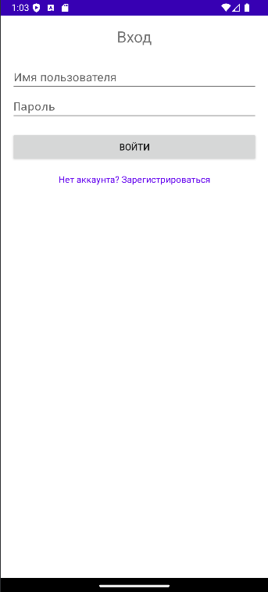
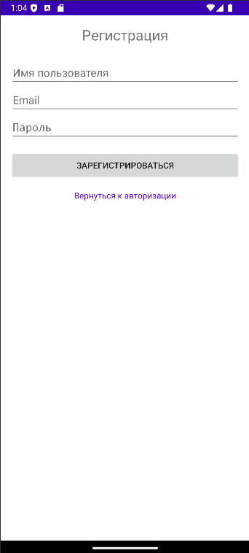
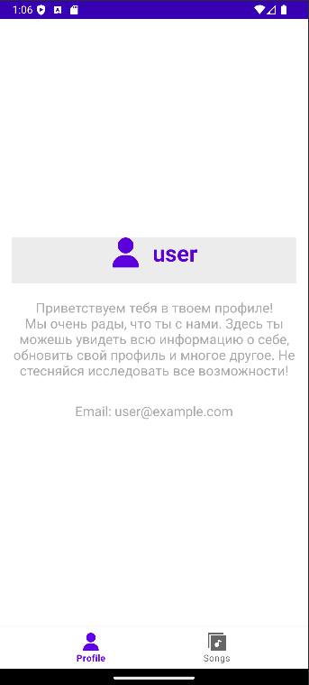

Slide 14
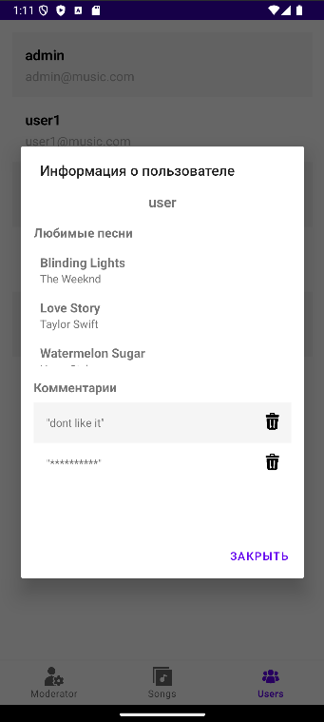
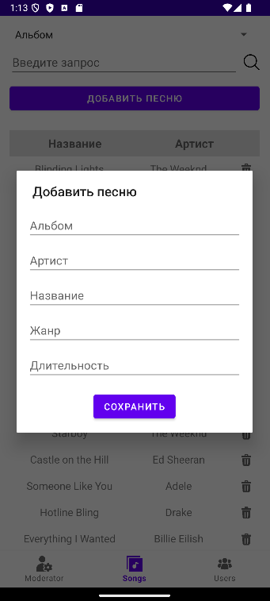
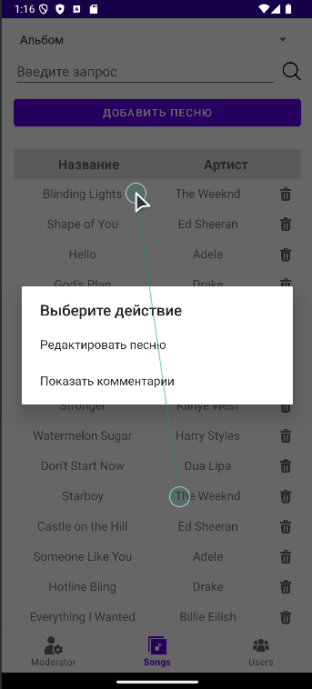

Slide 15
В процессе разработки была создана простая и интуитивно понятная структура приложения, обеспечивающая комфортное взаимодействие пользователей с его функционалом.

